Slide 1





TRƯỜNG TIỂU HỌC ..................
CHÀO MỪNG CÁC EM ĐẾN VỚI TIẾT
TIẾNG VIỆT LỚP 1
Giáo viên: ......................

Slide 2










BAY LÊN NÀO

Slide 3

Con giúp các con vật thực hiện ước mơ bay lên bầu trời cao bằng cách đọc đúng tất cả các âm, tiếng, từ , câu sau.

Slide 4






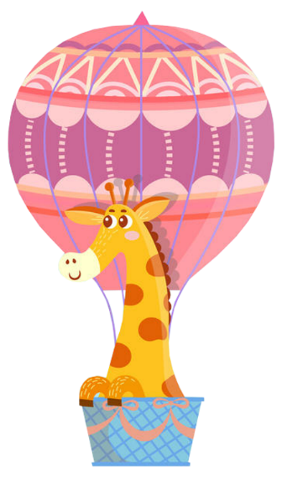
rướn
vượn
ương
lươn
ươn
sườn
hướng

Slide 5
Bài 74: oa oe

Slide 6
Tiết 1

Slide 7


1
Nhận biết
oa
Các loài hoa đua nhau khoe sắc thắm
oe

Slide 8

Giải lao

Slide 9

oa
đóa hoa

Slide 10
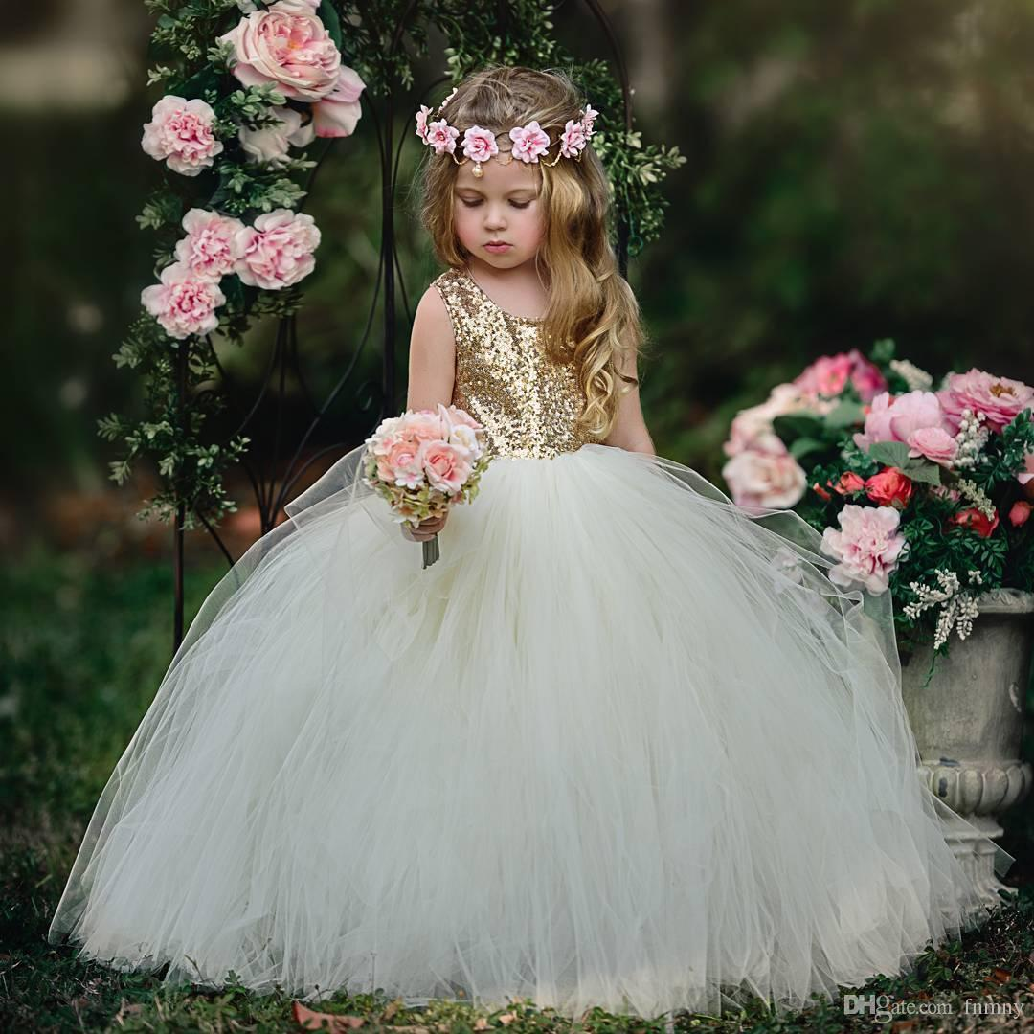
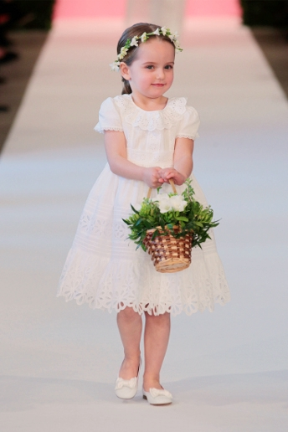
váy xòe
oe

Slide 11

chích chòe
oe

Slide 12
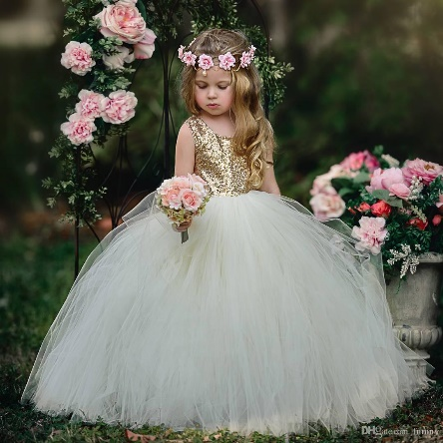
oa
oe
®äc
2
h
oa
hoa
oa
hoa
loa
tỏa
xóa
khỏe
loe
lãe
xße
®ãa hoa
xße
chÝch chße

Slide 13
ViÕt b¶ng con

Slide 14

oa

Slide 15
oe

Slide 16
đóa hoa

Slide 17
chích chòe

Slide 18
TiÕt 2

Slide 19
Dặn dò ..................... ..................

